Slide 1
Năm học : 2025-2026
KẾ HOẠCH DẠY HỌC MÔN LSĐL: ĐỊA LÍ 6
Ngày soạn: 30.11.2025
Tuần 13
TIẾT :20, 21:BÀI :13:
CÁC DẠNG ĐỊA HÌNH CHÍNH TRÊN TRÁI ĐẤT.
KHOÁNG SẢN.
DẠY LỚP: 6A->6H
Giáo viên：VŨ THỊ THANH HÀ……

Slide 2
NỘI DUNG BÀI HỌC
TIẾT 20,21 BÀI 13: GỒM CÓ:
1. Các dạng địa hình chính
2. Khoáng sản

Slide 3
1. Các dạng địa hình chính
TRÒ CHƠI: AI NHANH HƠN

Slide 4
1. Các dạng địa hình chính
THẢO LUẬN NHÓM 4 (3’)
- Nhóm1: Hoàn thiện phiếu HT số 1
- Nhóm 2: Hoàn thiện phiếu HT số 2
PHIẾU HỌC TẬP SỐ 1
? Nêu sự khác nhau giữa núi, đồi. Kể tên một số dãy núi lớn trên Thế giới?
PHIẾU HỌC TẬP SỐ 2
? Nêu sự khác nhau giữa cao nguyên, đồng bằng. Kể tên một số cao nguyên, đồng bằng lớn trên Thế giới?
Dạng địa hình | Núi | Đồi
Độ cao
Hình thái
Ví dụ
Dạng địa hình | Cao nguyên | Đồng bằng
Độ cao
Hình thái
Ví dụ

Slide 5
1. Các dạng địa hình chính
PHIẾU HỌC TẬP SỐ 1
PHIẾU HỌC TẬP SỐ 2
Dạng địa hình | Núi | Đồi
Độ cao | > 500m so với mực nước biển | <200m
Hình thái | Đỉnh nhọn, sườn dốc | Đỉnh tròn, sườn thoải
Ví dụ | Himalaya, Andet… | Phú Thọ, Thái Nguyên…
Dạng địa hình | Cao nguyên | Đồng bằng
Độ cao | > 500m so với mực nước biển | < 200m so với mực nước biển
Hình thái | Khá bằng phẳng, có sườn dốc dựng đứng thành vách. | Tương đối bằng phẳng, có thể rộng hàng triệu km2.
Ví dụ | Mông Cổ, Tây Tạng… | Amadon, Ấn Hằng, Sông Cửu Long…

Slide 6
1. Các dạng địa hình chính
 | Núi | Đồi | Cao nguyên | Đồng bằng
Độ cao | Trên 500 m so với mực nước biển | Từ 200 m trở xuống so với địa hình xung quanh | Thường cao trên 500 m so với mực nước biển | Dưới 200 m so với mực nước biển
Đặc điểm | Nhô cao rõ rệt, đỉnh nhọn, sườn dốc | Đỉnh tròn, sườn thoải | Bề mặt tương đối bằng phẳng, sườn dốc | Địa hình thấp, bề mặt tương đối bằng phẳng hoặc hơi gợn sóng.

Slide 7


Slide 8
Dựa vào sgk và hiểu biết lần lượt trả lời các câu hỏi sau:
2
3
1.
Khoáng sản được phân loại như thế nào?
Hãy thực hiện các nhiệm vụ học tập trong phần ? trang 146.
Khoáng sản là gì?

Slide 9
TIẾT:21. Khoáng sản
Khoáng sản là những khoáng vật và khoáng chất tự nhiên trong vỏ Trái đất mà con người có thể khai thác để sử dụng trong sản xuất và đời sống.
KS chia thành 3 loại:
KS năng lượng
KS kim loại
KS phi kim loại

Slide 10
? Trang 146
? 1. Các khoáng sản năng lượng: Than đá, cát, đá vôi. Vì đây là những khoáng chất thiên nhiên được con người sử dụng trong sản xuất và đời sống.
? 2. Vật dụng hằng ngày được làm từ khoáng sản: bút bi, kéo, dao…
?3.Khoáng sản nhiên liệu: Than bùn, khí thiên nhiên. Khoáng sản kim loại:niken, boxit, vàng.Khoáng sản phi kim loại:nước khoáng, kim cương, cao lanh, phốt phát.

Slide 11
3. LUYỆN TÂP:
Bài tập 1. Hãy nối các dạng địa hình với các hình ảnh tương ứng sao cho phù hợp?

Slide 12
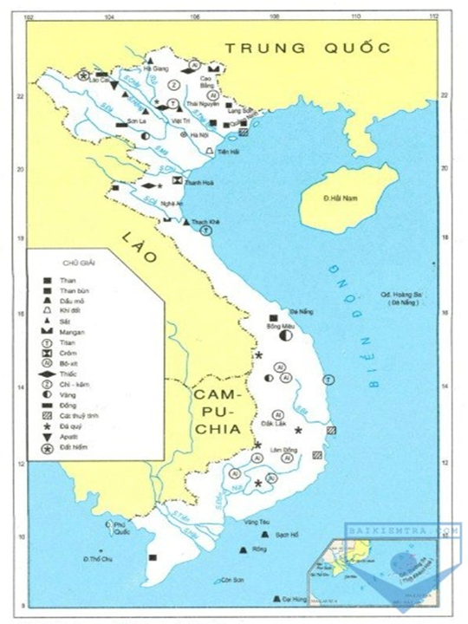
Bài tập 2
Dựa vào lược đồ khoáng sản Việt Nam:
a. Sắp xếp các khoáng sản trong bảng chú giải theo mẫu:
Khoáng sản năng lượng (nhiên liệu) | Khoáng sản kim loại | Khoáng sản phi kim loại
b.Cho biết các địa điểm dưới đây có các loại khoáng sản nào?
- Lào Cai: | - Cao Bằng
- Thái Nguyên | - Quảng Ninh
- Thạch Khê (Hà Tĩnh) | - Bồng Miêu (Quảng Nam)

Slide 13
Bài tập 2
a.
Khoáng sản năng lượng (nhiên liệu) | Khoáng sản kim loại | Khoáng sản phi kim loại
- Than - Dầu mỏ - Khí đốt - Than bùn | - Sắt - Mangan - Titan - Crôm - Boxit - Chì, kẽm - Vàng - Đồng - Đất hiếm | - Cát thủy tinh - Apatit - Đá quý

Slide 14
Bài tập 2
b.
- Lào Cai: Đất hiếm, đồng, apatit.
- Thái Nguyên: Sắt, titan
- Thạch Khê (Hà Tĩnh): titan, sắt, mangan
- Cao Bằng: Bô-xit
- Quảng Ninh: than, cát thủy tinh
Bồng Miêu (Quảng Nam): than bùn, vàng.
GV: VŨ THỊ THANH HÀ : TRƯỜNG THCS: BÌNH AN THỊNH

Slide 15
4.BÀI TẬP VẬN DỤNG (Về nhà)
Bài 1:
a. Đỉnh núi cao nhất nước ta có độ cao 3143m. Em hãy cho biết tên của đỉnh núi đó.
b. Độ cao của các đỉnh núi ghi trên bản đồ là độ cao tương đối hay độ cao tuyệt đối?
Bài 2: Nêu công dụng của từng nhóm khoáng sản: khoáng sản năng lượng, khoáng sản kim loại, khoáng sản phi kim loại.

Slide 16







Tạm
biệt
các
em

